Slide 1
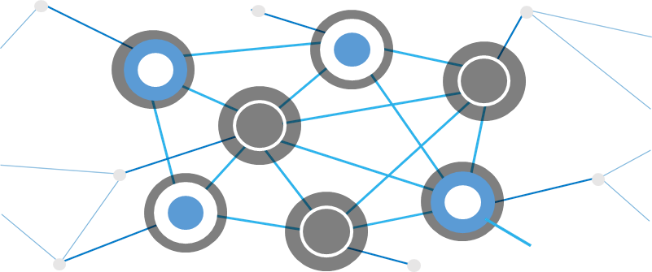
上智大学図書館 特別講習会
「教えて！ レポートの書き方」
レポートライティングの基本的作法を
講義とワーク形式で教えます。
レポートを書く手順、レポートの基本形、
引用のルールがわかります。
基本編
執筆
の
手順
※学部１年生を対象にしています。
(2年生以上の方もお申込み可)
レポート
の
構成
引用
の
ルール
講師紹介
【日時】
【場所】
【受付締切】
・5月20日（木）17：20～18：50
・5月27日（木）17：20～18：50
青山学院大学
アカデミックライティング
センター助教
研究分野：
レポートライティング支援方法、高等教育論、メディア社会学
※両日とも同じ内容です
中央図書館9階911会議室
参加を希望される方は
図書館ホームページ
より
お申し込みください
各講習会開催日前日17時まで
※新型コロナウイルスの感染状況の悪化によっては、 オンラインでの開催となる可能性があります。 あらかじめご了承ください。
図書館ホームページ＞図書館からのお知らせ
お問い合わせ先
中央図書館事務室（月-金 9:00-17:00） Tel:03-3238-3055

